Slide 1
生物機器學習 Machine Learning in Computational Biology
何信瑩 特聘教授
生物資訊及系統生物研究所
2023/03/01

Slide 2
Weka HW1
Deadline: 3/14 23:59前

Slide 3
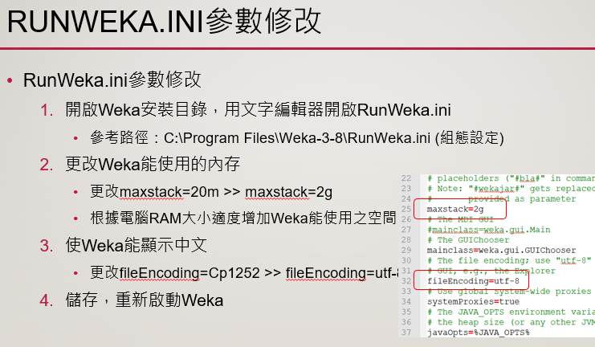
0. WEKA設定問題
在之前weka使用手冊p8的參數設定，如果改掉內存大小後weka便無法開啟，很有可能是電腦本身硬體不支援太大的使用空間
我們課堂上所要實做的作業在預設20m的內存下是可以順暢運行沒有問題的
假如怕之後期末報告跑weka時記憶體爆掉、想改內存設定的話，也可以從20m一路往上試，看自己的電腦最大可以釋出多少空間給weka

Slide 4
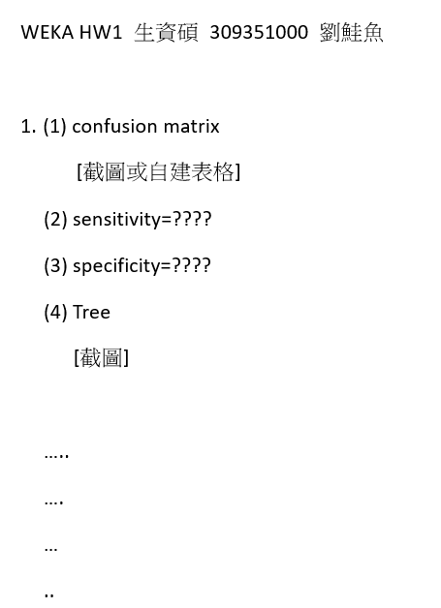
FORMAT
格式不拘，標明題號、題目，如右圖所示即可
把操作流程都截圖下來
每位同學都要交作業，不是以小組為單位
繳交PDF 檔，檔名(HW1_309351001_陳小明)
Deadline: 3/14 23:59前

Slide 5
1. DECISION TREE
Dataset: weather.nominal.arff (weka內建)、label: play
Classifier: J48, 10-fold cross validation, binary split
列出分類結果的 (1)confusion matrix, (2)sensitivity, (3)specificity與 (4)樹狀結構圖
BONUS (5%)
用同上資料集做CART決策樹，如何找出root node(根節點)計算出root node的GiniGain，需詳細說明計算(如各個特徵之吉尼係數)

Slide 6
2. BAYES CLASSIFIER
Dataset: iris.2D.arff (weka內建)，對2個attributes先做discretize前處理(bin=5)，label: class
Classifier: naïve bayes, 10-fold cross validation
列出分類各結果的 (1)confusion matrix, (2)sensitivity, (3)specificity

Slide 7
3. KNN
Dataset: iris.2D.arff (weka內建), label: class
Classifier: 用Euclidean distance (weighted by 1/distance)找 3-nearest neighbors, 10-fold cross validation **請自己google knn在weka list裡是哪一個
列出分類各結果的 (1)confusion matrix, (2)sensitivity,
(3)specificity, Tip: Confusion Matrix for Multi-Class Classification

